Slide 1
Web Programming Project
201611286
이윤재

Slide 2
활용 라이브러리
jQuery
ckEditor
glyphicon

Slide 3
레이아웃 구성
Mobile
-width가 744px이하일때 forMobile함수가 호출되어 ckeditor기능을 줄여 overflow를 막음
Desktop
-setResponsive함수를 호출해 overflow가 일어날때마다 width를 조정

Slide 4
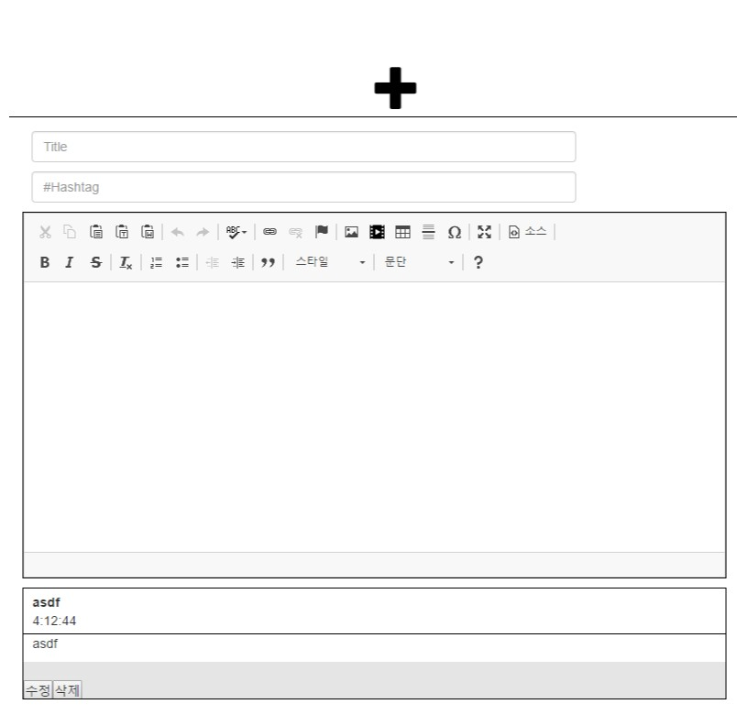
문서 입력 방식
상단의 + 버튼을 눌러 문서 저장.
Title이나 Body 미입력시 경고창이
뜨고 문서는 저장 안됨.
Page 태그에 모두 저장됨.
Page의 개수는 count변수에 저장.
Page는 맨 밑에 저장된 후, 맨 위의
Page의 앞으로 자리이동하여 최신
문서가 맨 앞으로 가게됨.

Slide 5
Hashtag 검색 방식
좌측 상단의 Home키를 눌러 검색창 활성화
>>모든 page hide
검색어 입력 후 Enter를 입력하면 hashtag에 맞는 게시물만 보임
>>selected show
다시 Home키를 누르면 모두 보임
>>show All

Slide 6
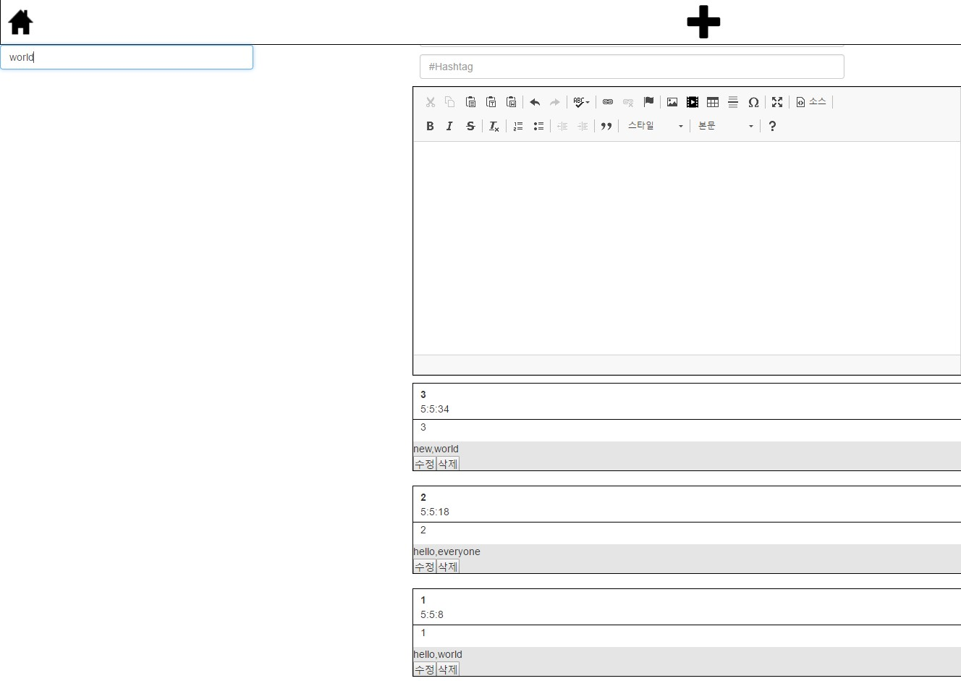
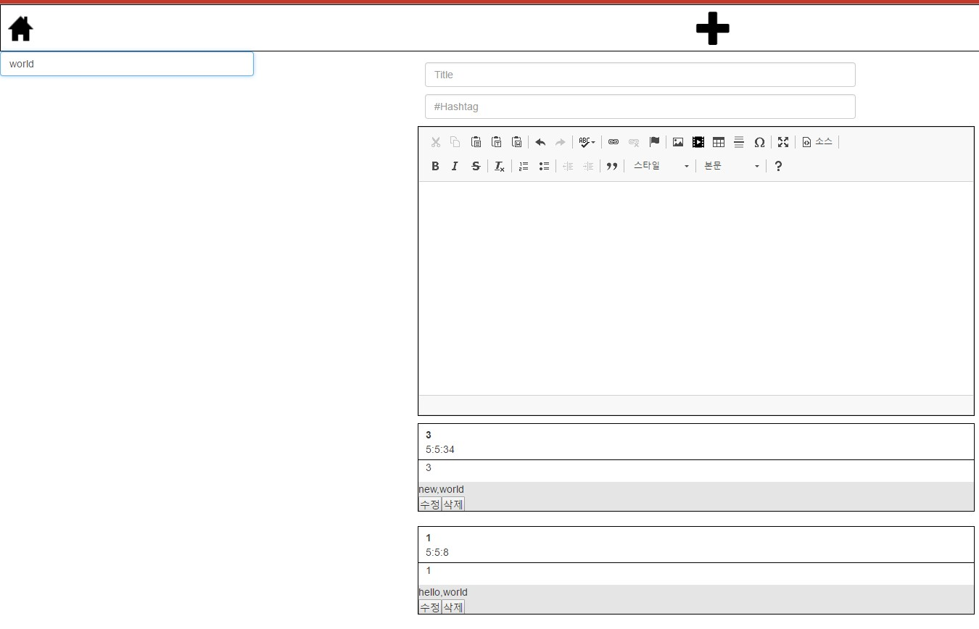
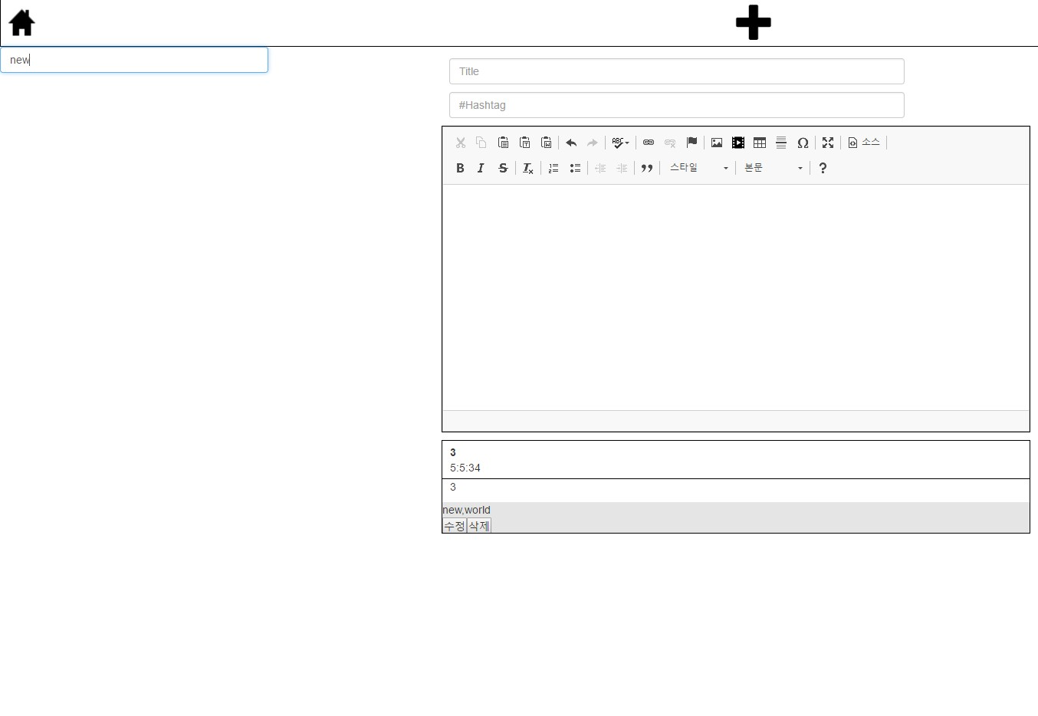
Hashtag 검색 방식
World 입력 전
World 입력 후
New 입력 후
모든 Hashtag는 “ , “로 구분된다

Slide 7
수정&삭제
-수정
수정 버튼에 fix id를 부여해 page를 특정할 수 있게 함
수정 버튼을 누르면 위의 +버튼이 체크표시로 바뀌고 page의 data가 입력되있음.
수정되는 box의 color가 빨간색으로 바뀜.
다시 체크표시를 누르면 수정이 완료됨.
>>이 때 수정되는 page의 data를 모두 삭제 후 다시 입력.

Slide 8
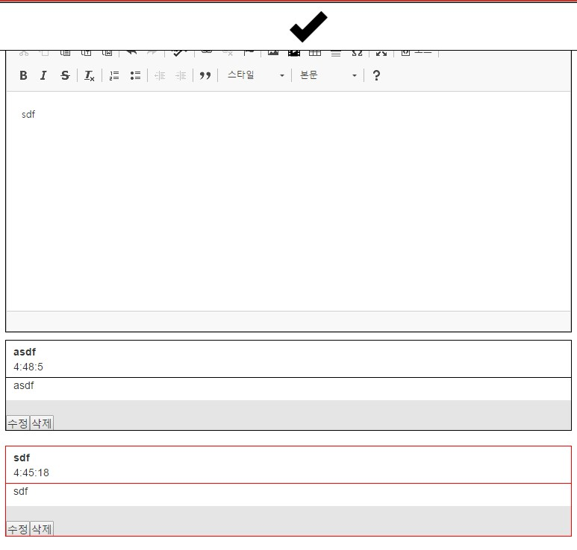
수정&삭제
삭제
-page 삭제 후 count를 감소시킴.
<수정 했을 때의 색 변화>

Slide 9
Firebase
Firebase database를 이용.
사용자 인증 없이 바로 data를 추가하였음
입출력 보안규칙 모두 true
실시간 데이터베이스를 이용해 실시간으로 데이터의 흐름 파악 가능.

